Slide 1

আজকের ব্যবহারিক ক্লাসে সবাইকে স্বাগতম
Notes:
পাঠ সংশ্লিষ্ট বিধায় মাউস এর ছবি দেওয়া হয়েছে কারন মাউসটির পাঠের সাথে মিল রয়েছে।

Slide 2

পরিচিতি
বিষয়ঃ তথ্য ও যোগাযোগ প্রযুক্তি
শ্রেণিঃ নবম/দশম
অধ্যায়ঃ ৫ম (ব্যবহারিক)
স্প্রেডশিট প্রোগ্রাম (MS Excel)
মোঃ মনিরুজ্জামান মিয়া
সহকারি শিক্ষক (আই সি টি)
আমবাগান উচ্চ বিদ্যালয়
সাদুল্লাপুর, গাইবান্ধা।
monirsarker79@gmail.com
01728166116

Slide 3

মাইক্রোসফট এক্সেল (MS Excel)

Slide 4
এই পাঠ শেষে শিক্ষার্থীরা...
এম এস এক্সেল কী তা বলতে পারবে।
এম এস এক্সেল প্রোগ্রাম ব্যবহারের সুবিধা বর্ণনা করতে পারবে।
এম এস এক্সেল ওয়ার্কশিট ওপেন ও ডাটা ইনপুট করতে পারবে।
এম এস এক্সেল ওয়ার্কশিট -এর বিভিন্ন অংশের পরিচিতি উল্লেখ করতে পারবে।
ওয়ার্কশিটে নতুন কলাম ও সারি Insert ও Delete এবং Wrap Text ও Merge Cell করতে পারবে।

Slide 5
মাইক্রোসফট এক্সেল (MS Excel)
MS Excel বা মাইক্রোসফট এক্সেল হলো মাইক্রোসফট কোম্পানি কর্তৃক তৈরিকৃত বহুল ব্যবহৃত একটি স্প্রেডসিট বা হিসাব-নিকাশের প্রোগাম।
কম্পিউটারে এক্সেল প্রোগ্রাম চালু হলে যে স্ক্রিনটি পাওয়া যায় তাকে স্প্রেডশীট বা ওয়ার্কশীট বলে।
একটি ওয়ার্কশীট কলাম (Column), সারি (Row), সেল (Cell) এর সমন্বয়ে গঠিত।
ওয়ার্কশীটের A,B,C,D চিহ্নিত উপর থেকে নিচের দিকে চলে যাওয়া ঘরকে কলাম এবং 1,2,3,4 চিহ্নিত বাম থেকে ডান দিকে চলে যাওয়া ঘরকে রো বা সারি বলে।
ওয়ার্কশীটের ছোট ছোট আয়তাকার ঘর গুলোকে সেল বলে।

Slide 6
একটি MS Excel ওয়ার্কশীটে ১৬,৬৮৪টি কলাম,
১০,৪৮,৫৭৬টি সারি ও
১৭,৪৯,৪৪,৪১,৯৮৪ টি সেল রয়েছে।
মাইক্রোসফট এক্সেল (MS Excel)

Slide 7
এমএস এক্সেল প্রোগ্রামের সুবিধাঃ
সকল প্রকার ব্যবসা বানিজ্যের হিসাব-নিকাশের যাবতীয় কার্যাবলী এক্সেল প্রোগ্রামের মাধ্যমে করা যায়।
সকল প্রকার হিসাবের তথ্যাবলী সংরক্ষণ, সম্পাদন ও মান যাচাই করা যায়।
ডাটাবেস কার্যাবলী সম্পাদন করা যায়।
কোন তথ্য বা ডাটা উচ্চ বা নিম্নক্রম অনুসারে সাজানো যায়।
মার্কশীট, সেলারীশীট, পরীক্ষার ফলাফলশীট, ক্যাশমেমো ইত্যাদি তৈরী করা যায়।
বাৎসরিক বাজেট প্রনয়ন যায়।
চার্ট ও কলাম ব্যবহারের মাধ্যমে তথ্য উপস্থাপনে সুবিধা।
আয়-ব্যয়ের হিসাব, উৎপাদন ব্যবস্থাপনার প্রতিবেদন তৈরিসহ বিভিন্ন ক্ষেত্রে এক্সেল ব্যবহার করা সম্ভব।

Slide 8
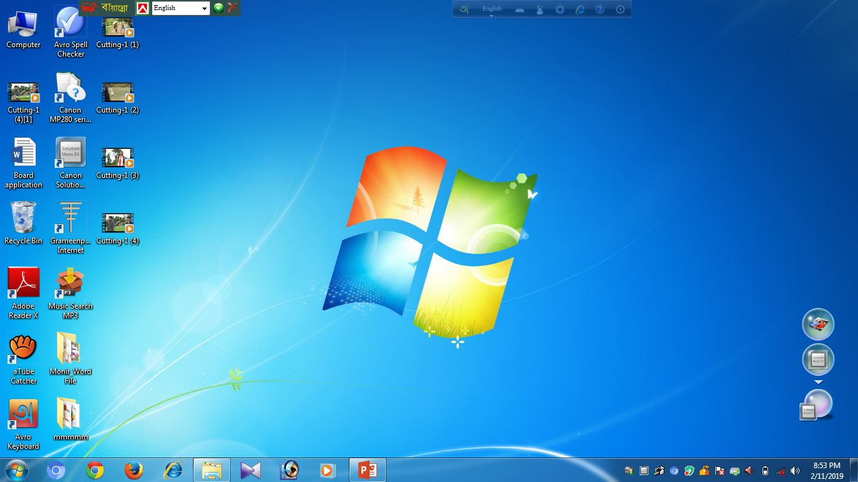
MS Excel প্রোগ্রাম Open করা
Start => All Programs => Microsoft Office -2003/2007/2010/2013/2015/2016
=> Microsoft Office Excel Worksheet.

Slide 9
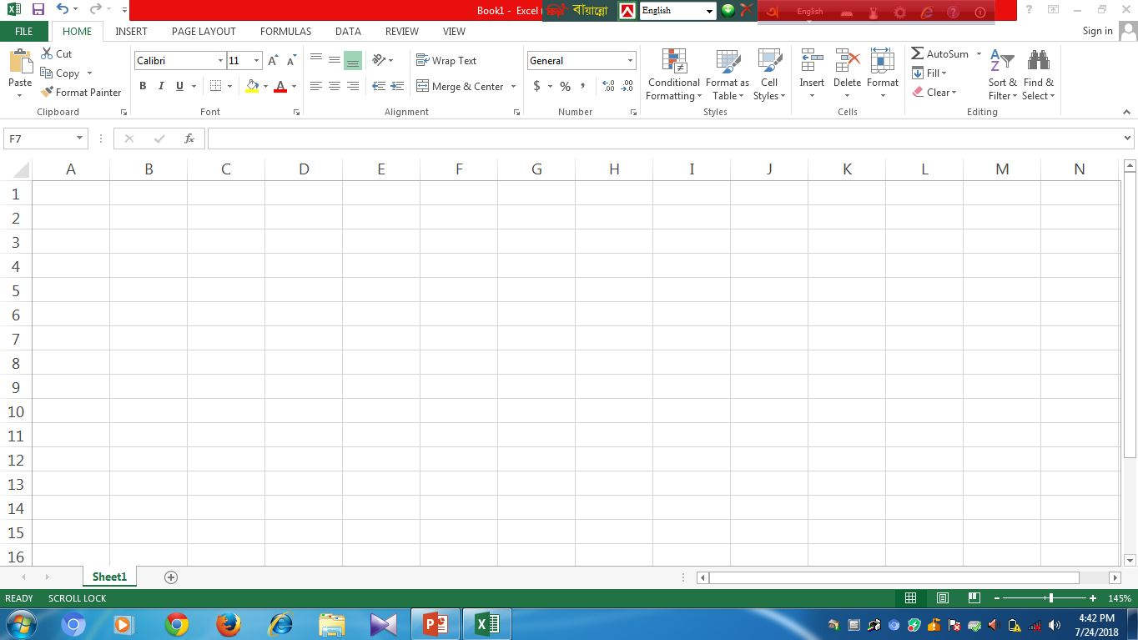
Folder -এ Excel File Open
ফোল্ডারের ফাঁকা স্থানে Right Button এ ক্লিক =>
New => Microsoft Excel Worksheet => Enter এ দু’বার চাপ।

Slide 10
Column/কলাম

Slide 11
Row / সারি

Slide 12
Cell / ঘর

Slide 13
Formula Bar

Slide 14
Insert Row
Select The Row => Home => Insert/Insert Sheet Rows
ওয়ার্কশিটে নতুন কলাম ও সারি নেওয়া এবং কলাম ও সারি বাদ দেওয়া
Insert Column
Select The Column => Home => Insert/Insert Sheet Columns
Delete Column
Select The Column => Home => Delete/Delete Sheet Columns
Delete Row
Select The Row => Home => Delete/Delete Sheet Rows

Slide 15
Wrap Text
Select The Cell/Cells => Home => Wrap Text
ওয়ার্কশিটে Wrap Text ও Merge cell করা
Merge Cell
Select More Than One Cell => Home => Merge & Centre

Slide 16
এখন চলো প্রত্যেকে এম এস এক্সেল প্রোগ্রামে প্রবেশ করি এবং একটি নতুন ওয়ার্কশিটে পাঠে উপস্থাপিত কাজগুলো করি।

Slide 17

ধন্যবাদ

